Slide 1

Gobierno de Chile
Gobernación Provincial de Limarí
GOBERNACIÓN PROVINCIAL DE LIMARÍ
Objetivos de Gestión 2005
Provincia de Limarí
Ovalle, abril del 2005

Slide 2

Presentación
A partir de la Cuenta Pública 2004 que rinde el Sr. Gobernador Provincial de Limarí ante la ciudadanía, surgen compromisos para la gestión de Gobierno para el período 2005.
La gestión provincial para el año 2005, busca seguir los lineamientos de la Agenda Presidencial y son abordados desde la instancia regional y provincial, a partir de un esfuerzo mancomunado entre Servicios Públicos Regionales, Provinciales y liderados por la Gobernación Provincial de Limarí.
GOBERNACIÓN PROVINCIAL DE LIMARÍ

Slide 3
En el ejercicio de las facultades del Gobernador Provincial, convoca a todos los actores del sector público para coordinarse en torno al cumplimiento de los Objetivos de Gestión 2005, Provincia de Limarí.
Lo anterior, en concordancia con los procesos de descentralización administrativa que propenden al mejoramiento de la gestión de Gobierno en el ámbito territorial de nuestra provincia.
Cristian Saez Cariz
Gobernador Provincial de Limarí
IV Región de Coquimbo
GOBERNACIÓN PROVINCIAL DE LIMARÍ

Slide 4
Gobierno de Chile
Gobernación Provincial de Limarí
GOBERNACIÓN PROVINCIAL DE LIMARÍ
Objetivos de Gestión 2005
Provincia de Limarí
Gobernación Provincial de Limarí
Ovalle, abril del 2005

Slide 5
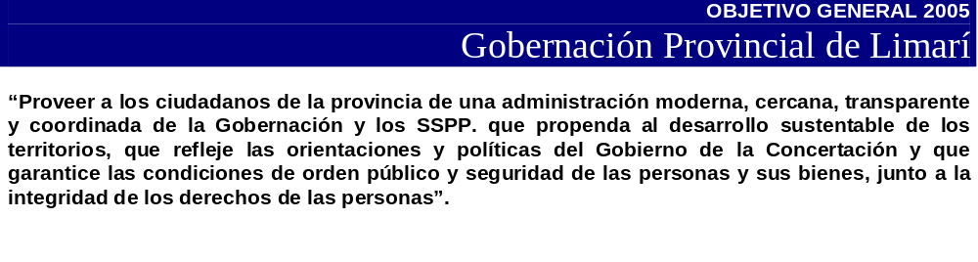
GOBERNACIÓN PROVINCIAL DE LIMARÍ

Slide 6
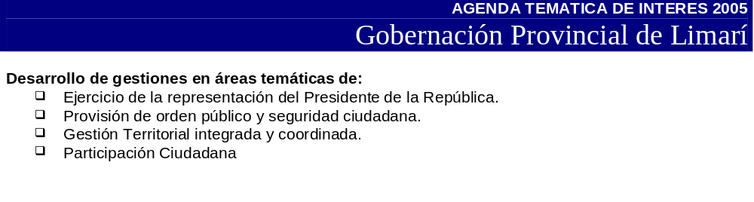
GOBERNACIÓN PROVINCIAL DE LIMARÍ

Slide 7
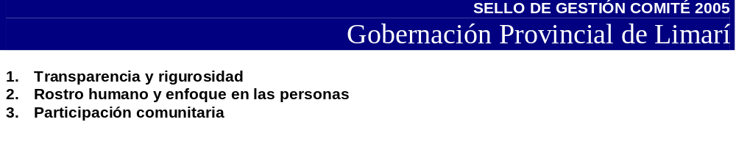
GOBERNACIÓN PROVINCIAL DE LIMARÍ

Slide 8
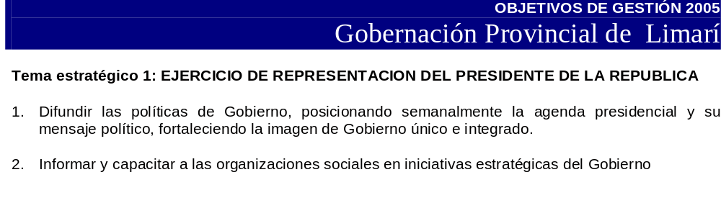
GOBERNACIÓN PROVINCIAL DE LIMARÍ

Slide 9
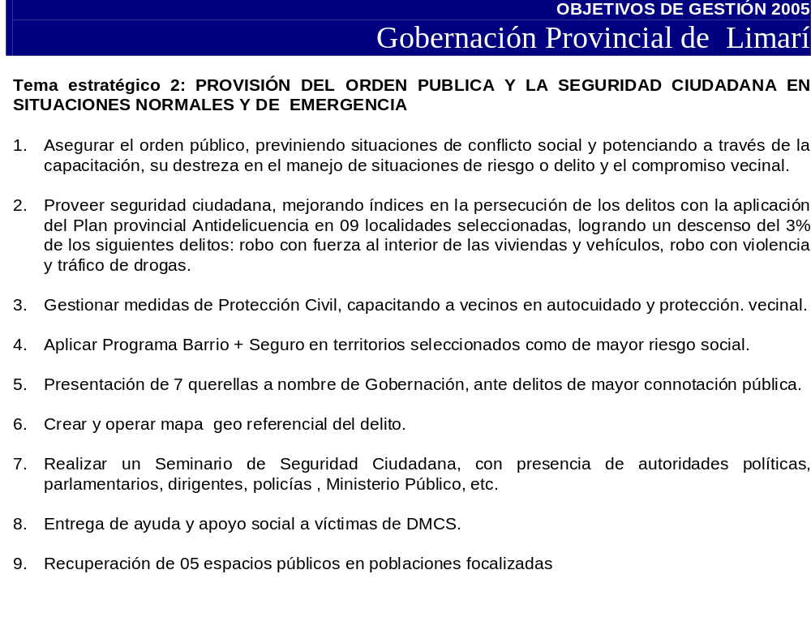
GOBERNACIÓN PROVINCIAL DE LIMARÍ

Slide 10
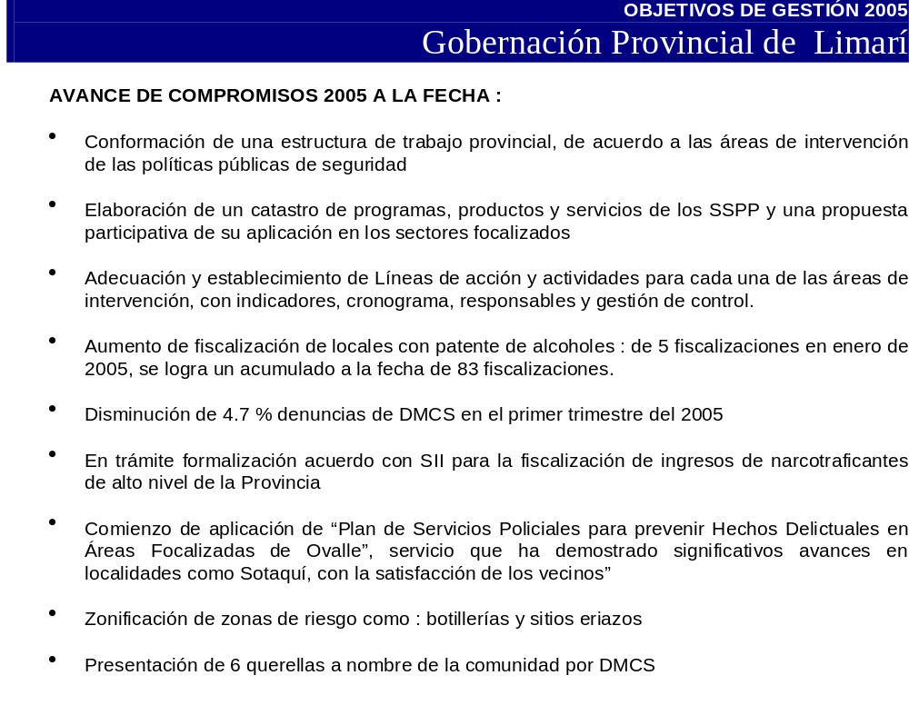
GOBERNACIÓN PROVINCIAL DE LIMARÍ

Slide 11
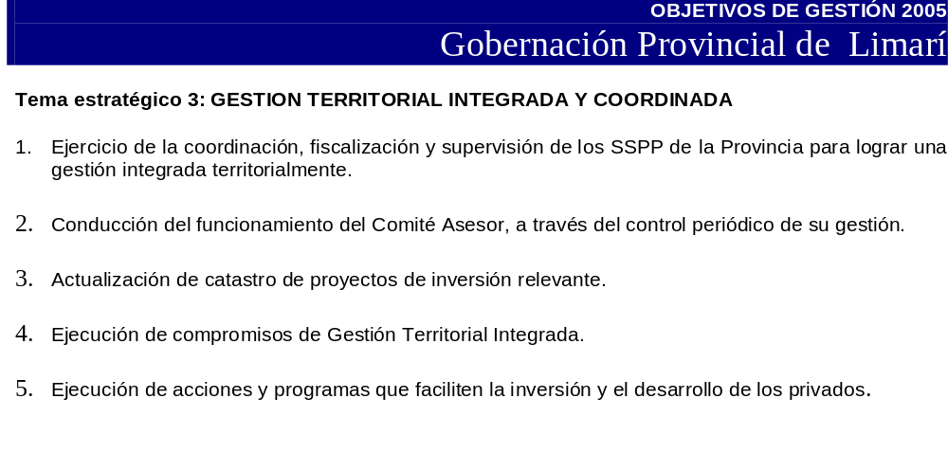
GOBERNACIÓN PROVINCIAL DE LIMARÍ

Slide 12
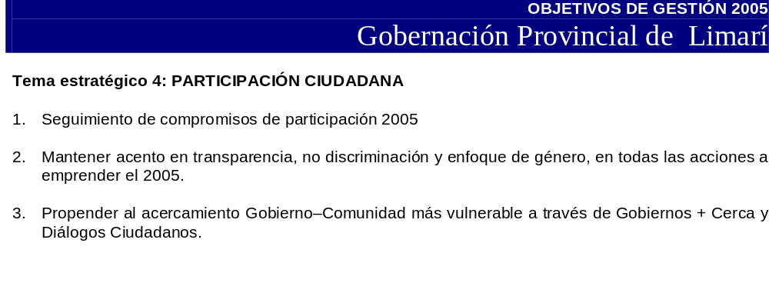
GOBERNACIÓN PROVINCIAL DE LIMARÍ

Slide 13
Gobierno de Chile
Gobernación Provincial de Limarí
GOBERNACIÓN PROVINCIAL DE LIMARÍ
Objetivos de Gestión 2005
Provincia de Limarí
Gabinete Provincial, Gestión Comité Técnico Asesor
Ovalle, abril del 2005

Slide 14
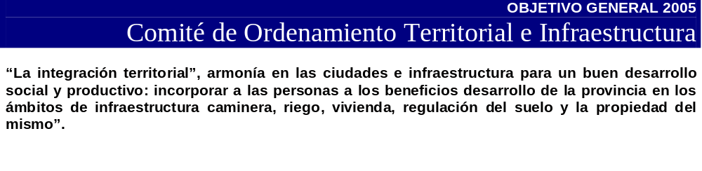
GOBERNACIÓN PROVINCIAL DE LIMARÍ

Slide 15
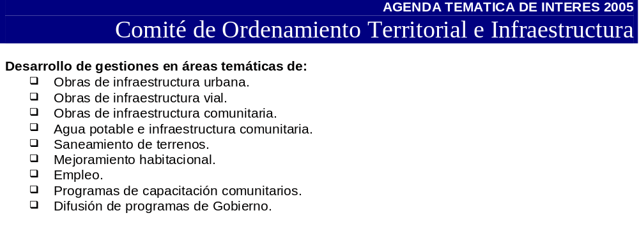
GOBERNACIÓN PROVINCIAL DE LIMARÍ

Slide 16
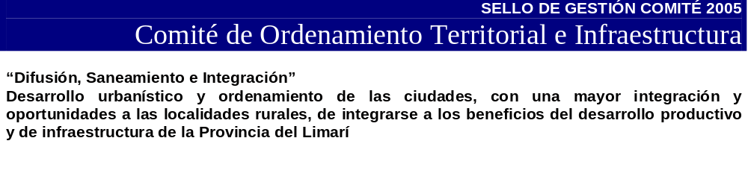
GOBERNACIÓN PROVINCIAL DE LIMARÍ

Slide 17
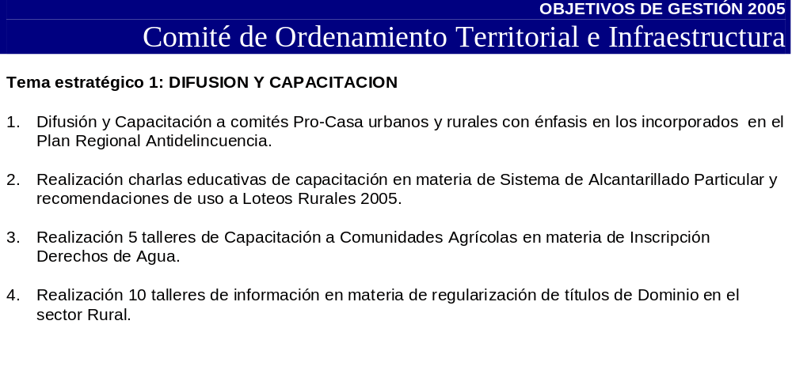
GOBERNACIÓN PROVINCIAL DE LIMARÍ

Slide 18
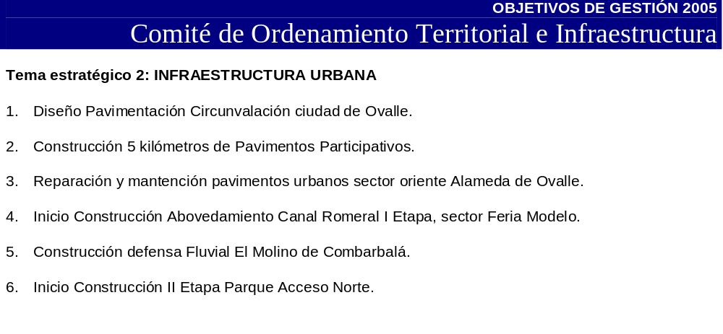
GOBERNACIÓN PROVINCIAL DE LIMARÍ

Slide 19
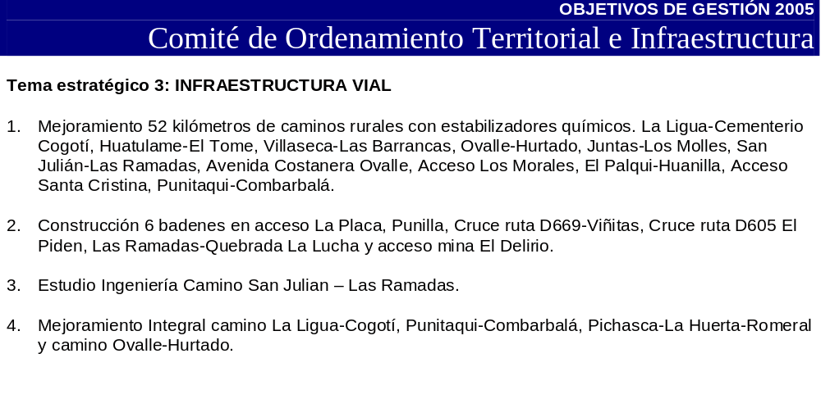
GOBERNACIÓN PROVINCIAL DE LIMARÍ

Slide 20
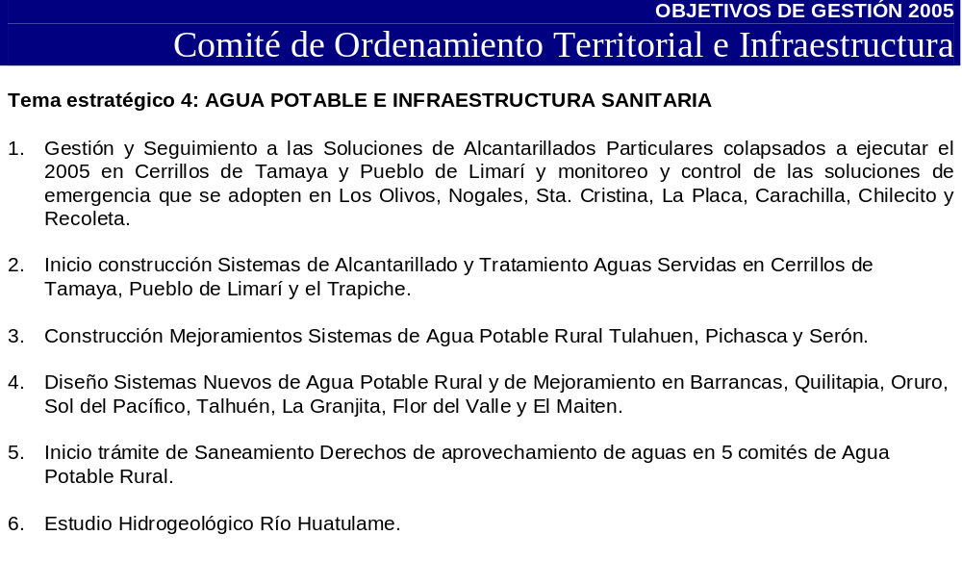
GOBERNACIÓN PROVINCIAL DE LIMARÍ

Slide 21
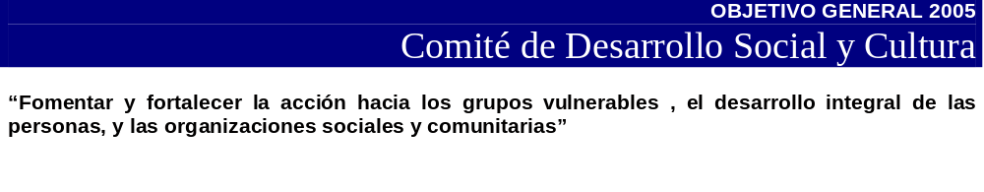
GOBERNACIÓN PROVINCIAL DE LIMARÍ

Slide 22
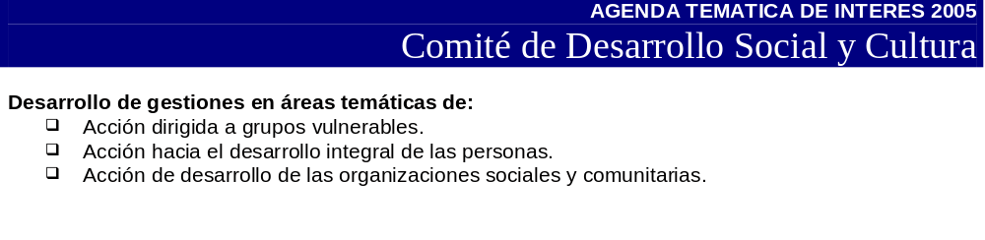
GOBERNACIÓN PROVINCIAL DE LIMARÍ

Slide 23
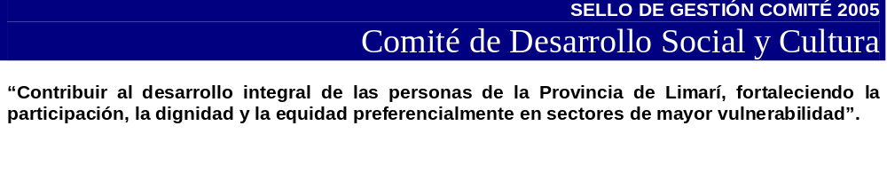
GOBERNACIÓN PROVINCIAL DE LIMARÍ

Slide 24
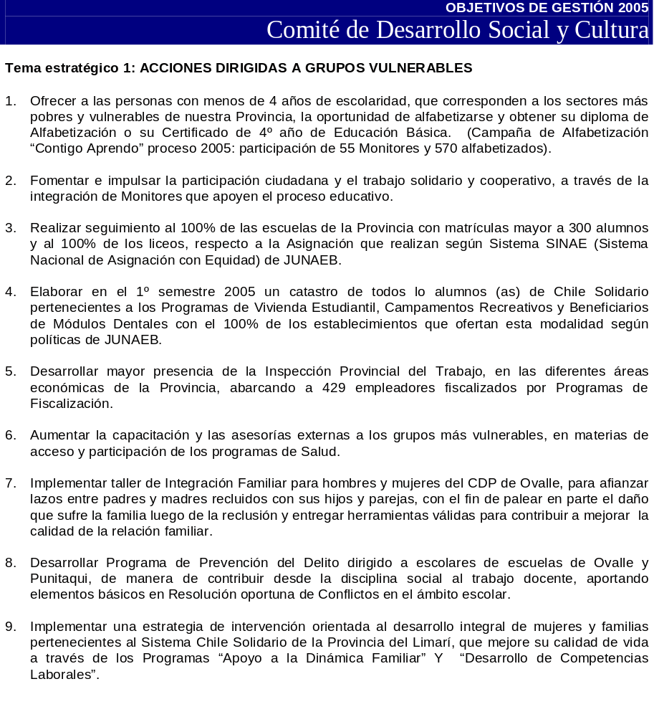
GOBERNACIÓN PROVINCIAL DE LIMARÍ

Slide 25
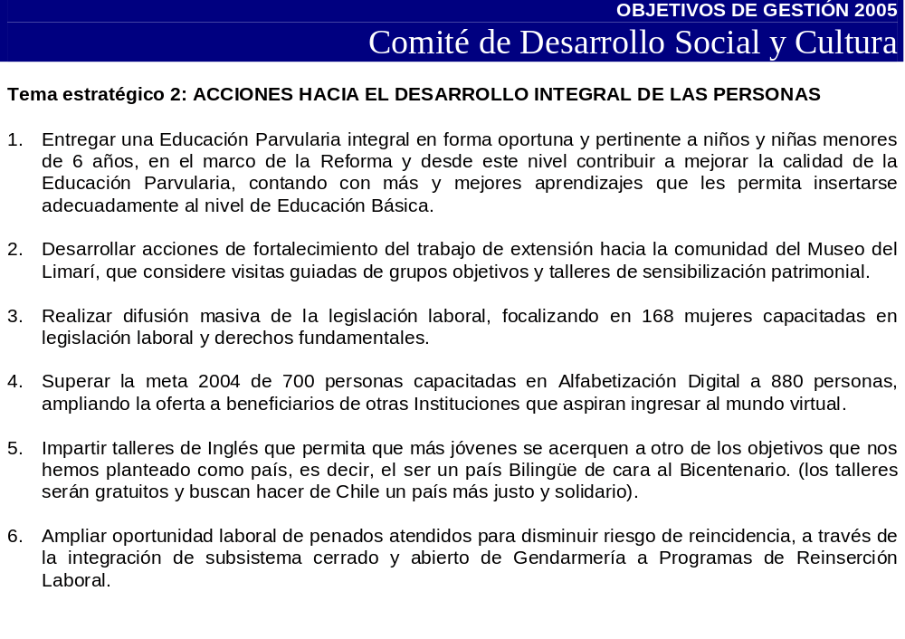
GOBERNACIÓN PROVINCIAL DE LIMARÍ

Slide 26
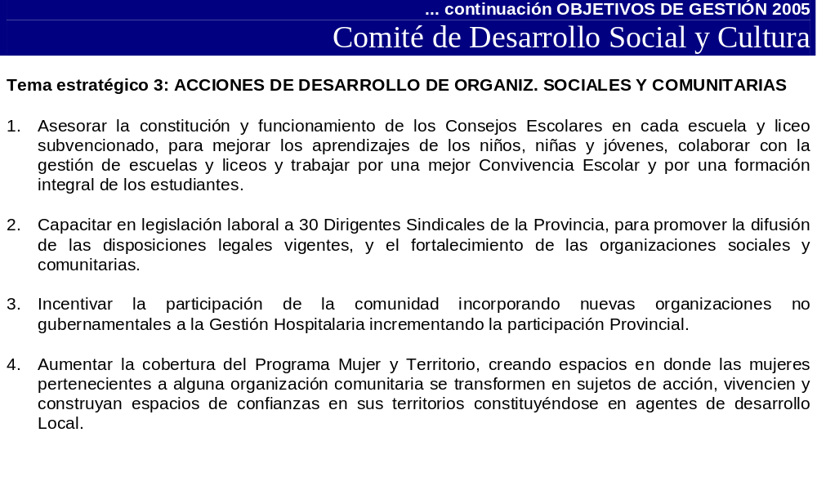
GOBERNACIÓN PROVINCIAL DE LIMARÍ

Slide 27
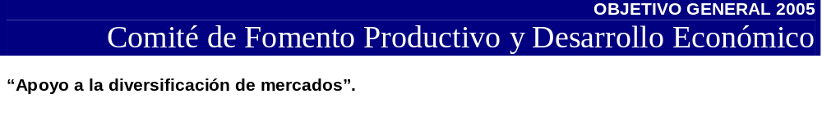
GOBERNACIÓN PROVINCIAL DE LIMARÍ

Slide 28
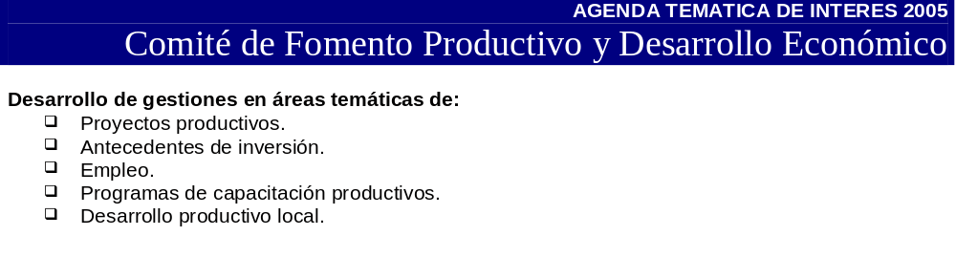
GOBERNACIÓN PROVINCIAL DE LIMARÍ

Slide 29
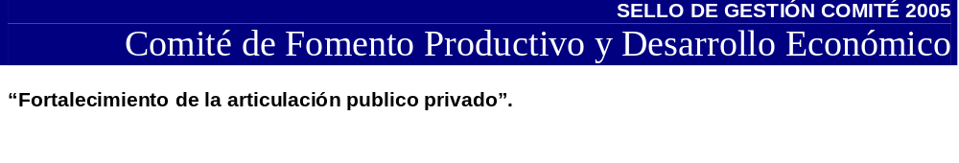
GOBERNACIÓN PROVINCIAL DE LIMARÍ

Slide 30
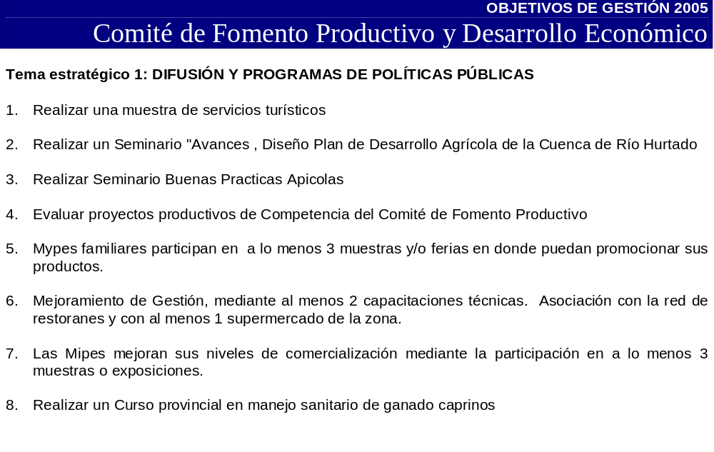
GOBERNACIÓN PROVINCIAL DE LIMARÍ

Slide 31
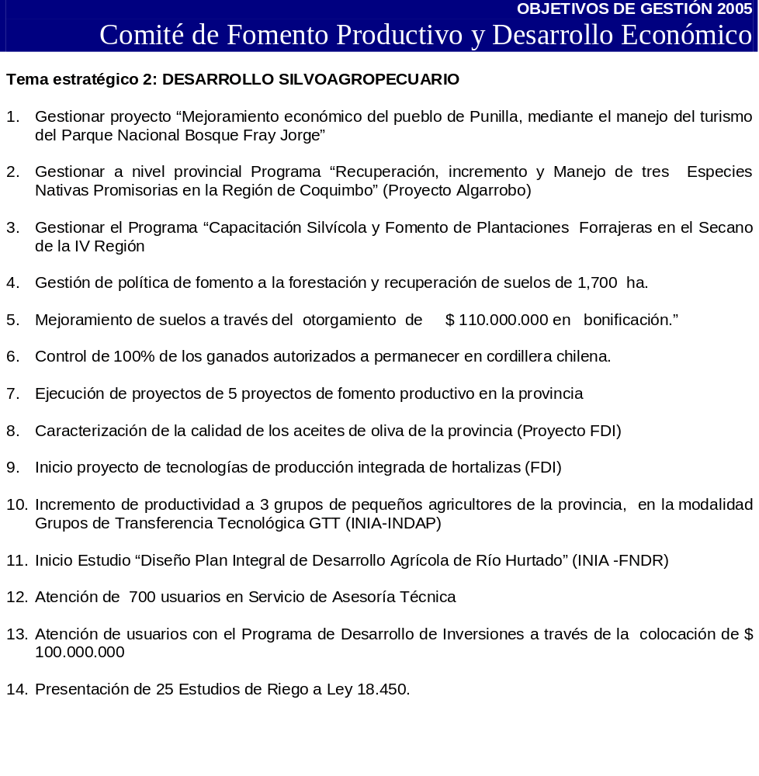
GOBERNACIÓN PROVINCIAL DE LIMARÍ

Slide 32
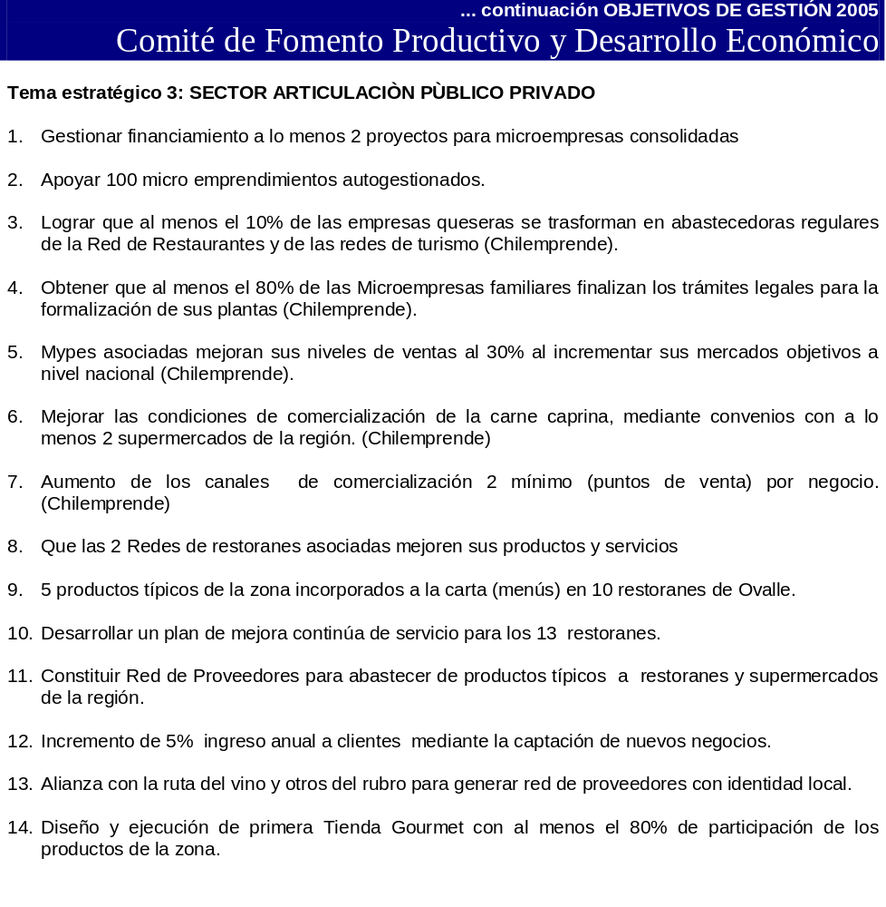
GOBERNACIÓN PROVINCIAL DE LIMARÍ

Slide 33
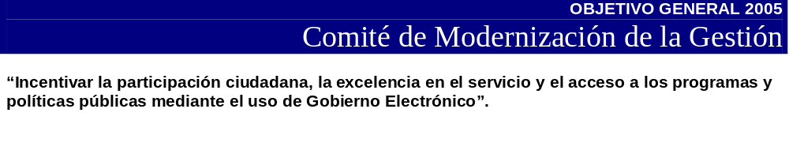
GOBERNACIÓN PROVINCIAL DE LIMARÍ

Slide 34
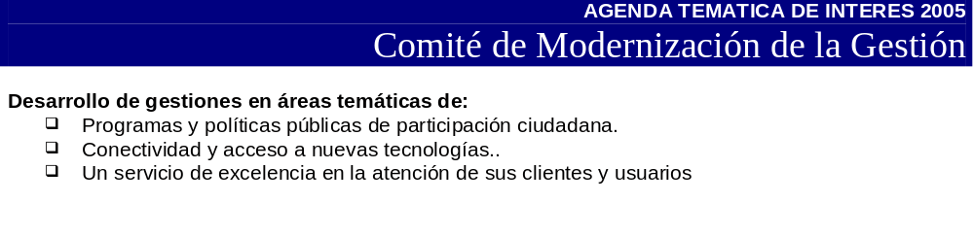
GOBERNACIÓN PROVINCIAL DE LIMARÍ

Slide 35
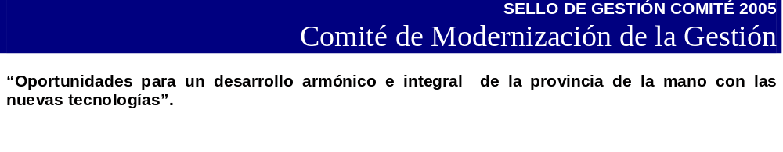
GOBERNACIÓN PROVINCIAL DE LIMARÍ

Slide 36
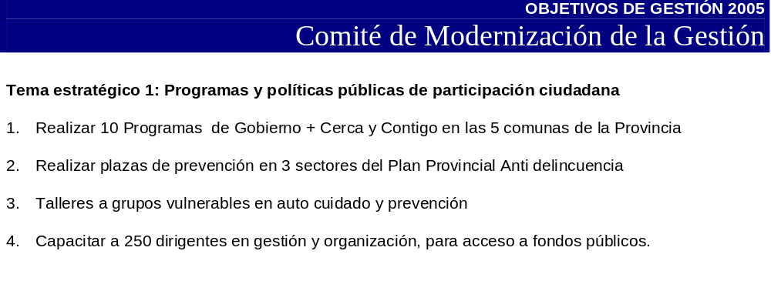
GOBERNACIÓN PROVINCIAL DE LIMARÍ

Slide 37
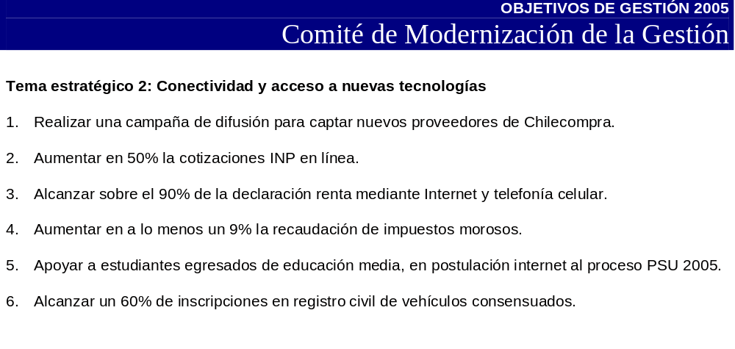
GOBERNACIÓN PROVINCIAL DE LIMARÍ

Slide 38
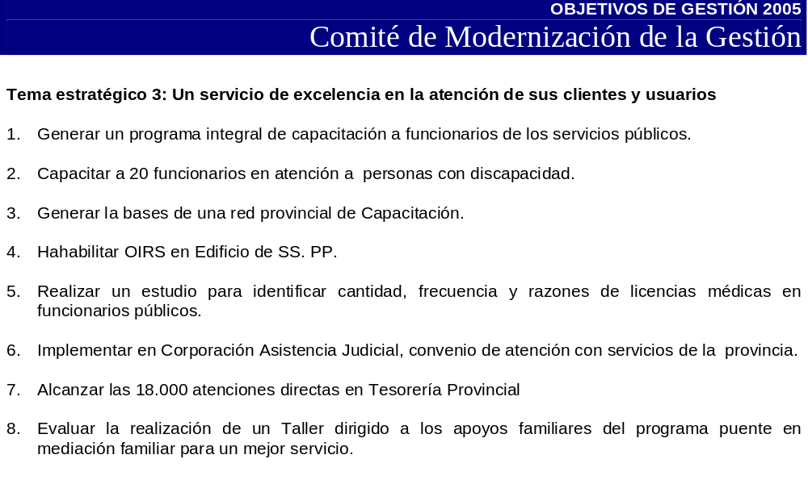
GOBERNACIÓN PROVINCIAL DE LIMARÍ

Slide 39
Gobierno de Chile
Gobernación Provincial de Limarí
GOBERNACIÓN PROVINCIAL DE LIMARÍ
Objetivos de Gestión 2005
Provincia de Limarí
Servicios Públicos Regionales
Ovalle, abril del 2005

Slide 40
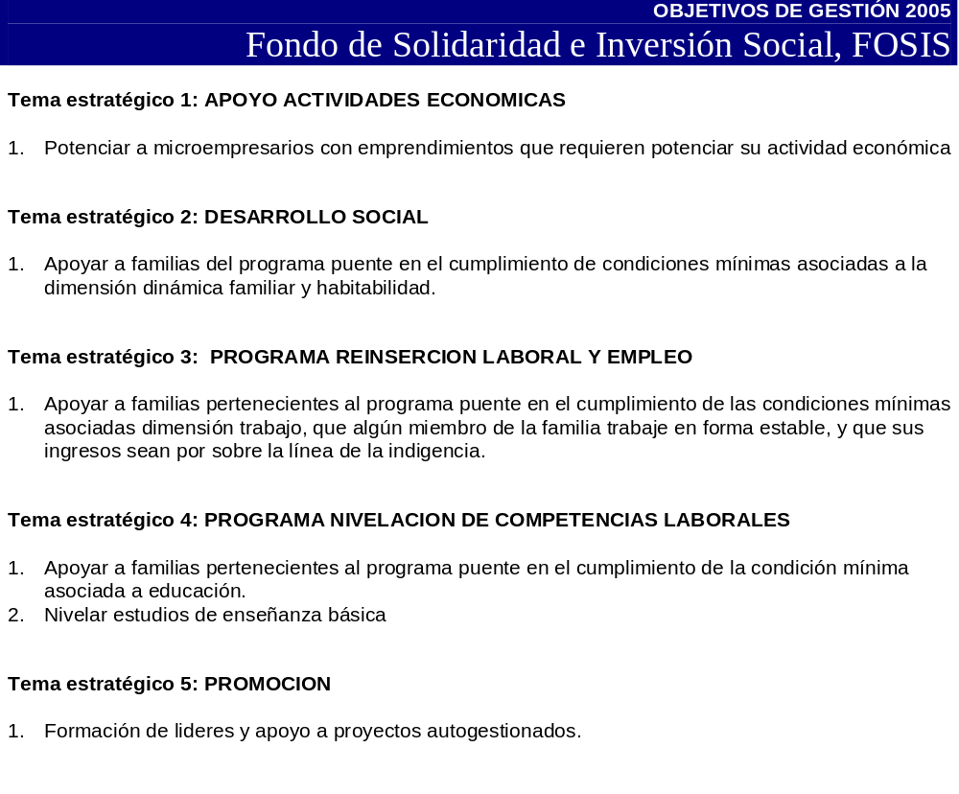
GOBERNACIÓN PROVINCIAL DE LIMARÍ

Slide 41
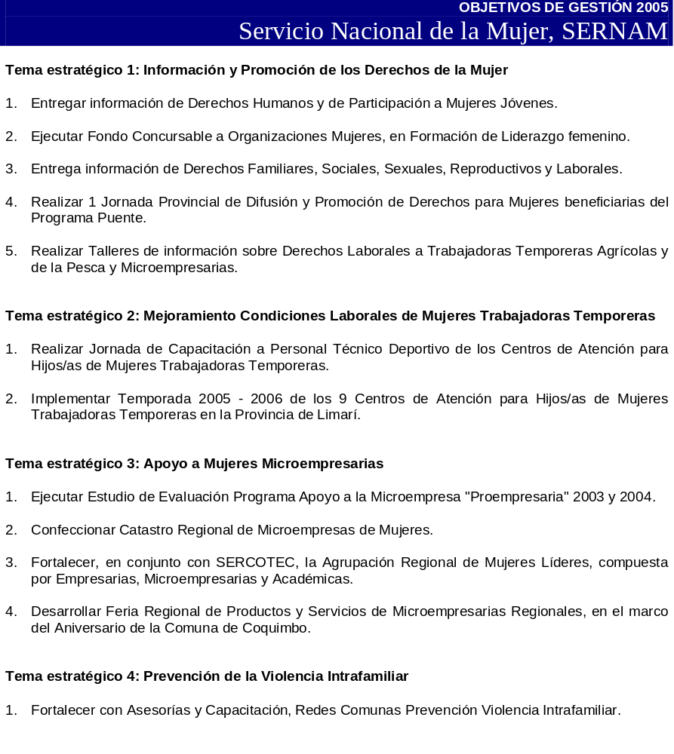
GOBERNACIÓN PROVINCIAL DE LIMARÍ

Slide 42
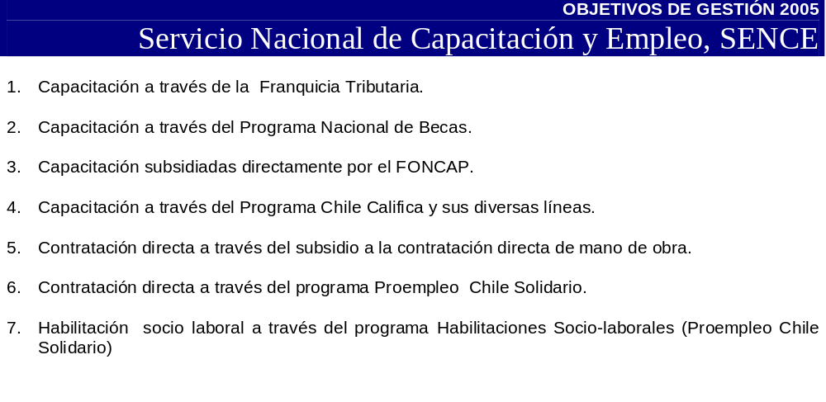
GOBERNACIÓN PROVINCIAL DE LIMARÍ

Slide 43
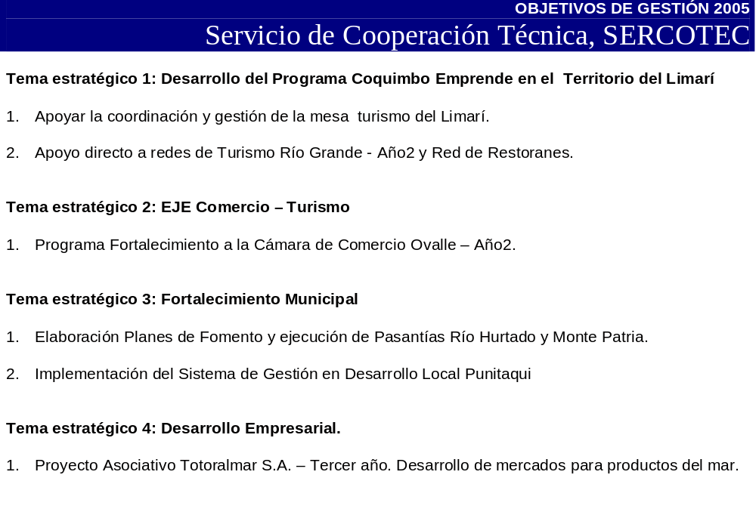
GOBERNACIÓN PROVINCIAL DE LIMARÍ

Slide 44
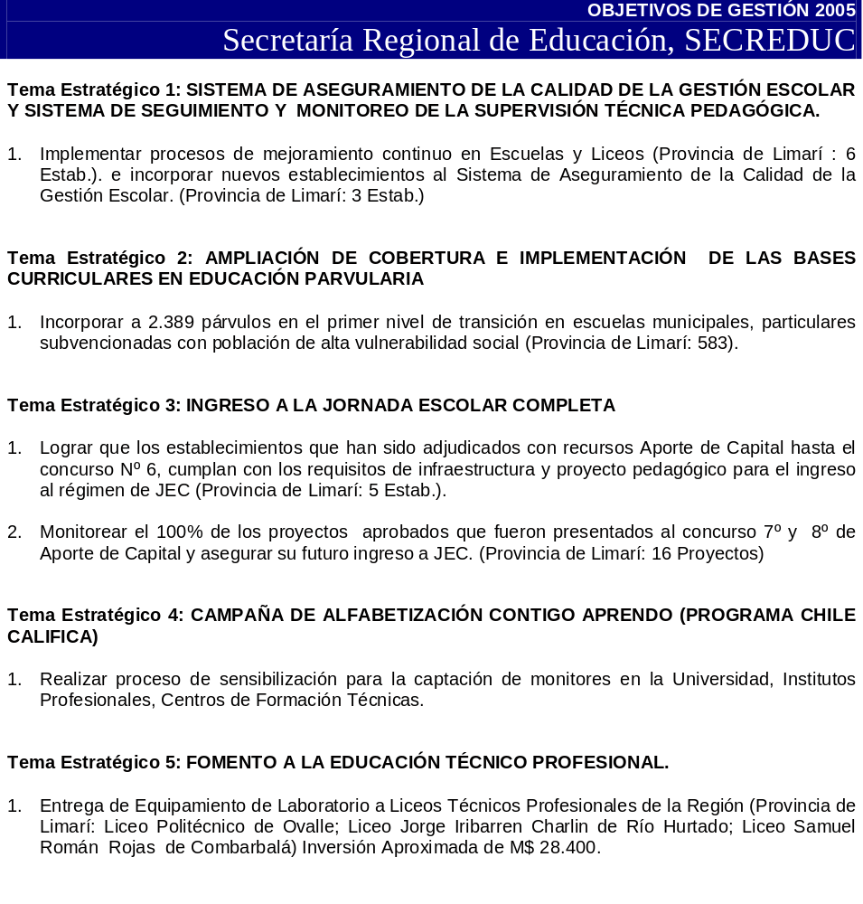
GOBERNACIÓN PROVINCIAL DE LIMARÍ

Slide 45
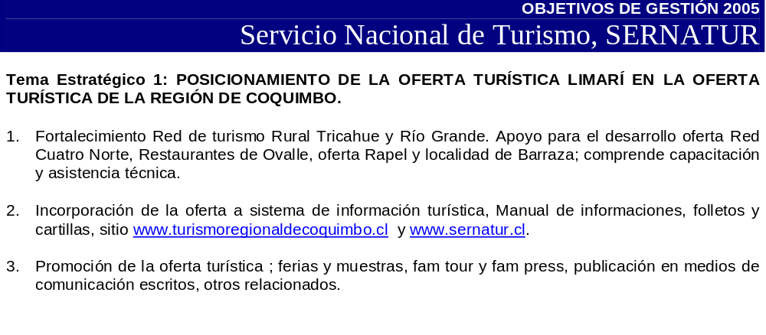
GOBERNACIÓN PROVINCIAL DE LIMARÍ

Slide 46
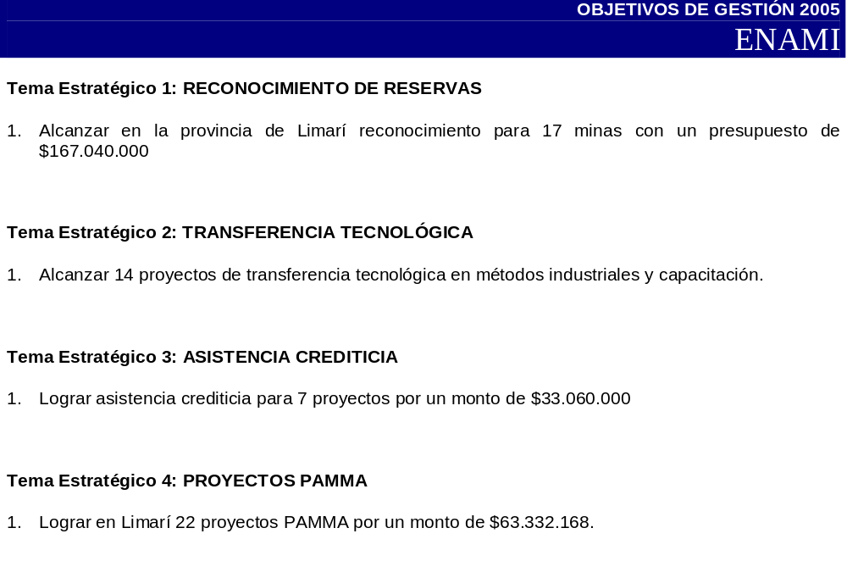
GOBERNACIÓN PROVINCIAL DE LIMARÍ

Slide 47
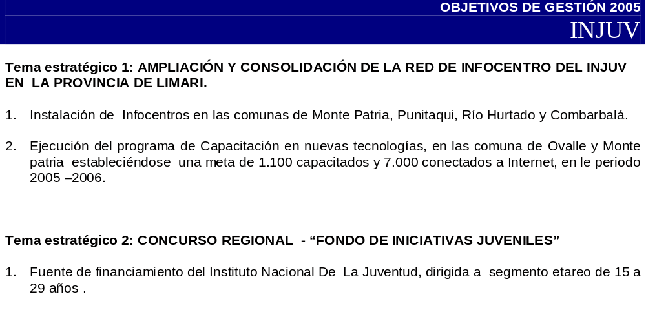
GOBERNACIÓN PROVINCIAL DE LIMARÍ

Slide 48
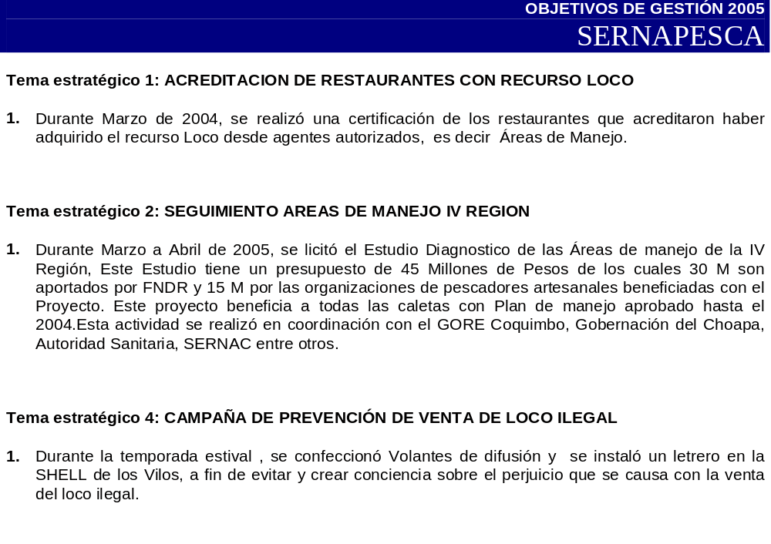
GOBERNACIÓN PROVINCIAL DE LIMARÍ

Slide 49
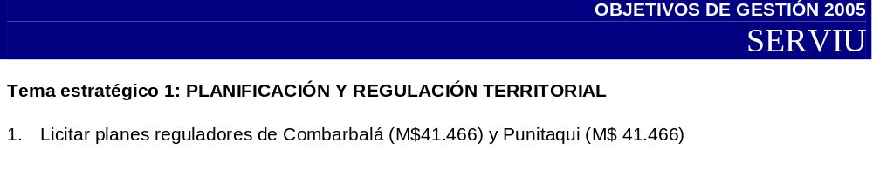
GOBERNACIÓN PROVINCIAL DE LIMARÍ

Slide 50
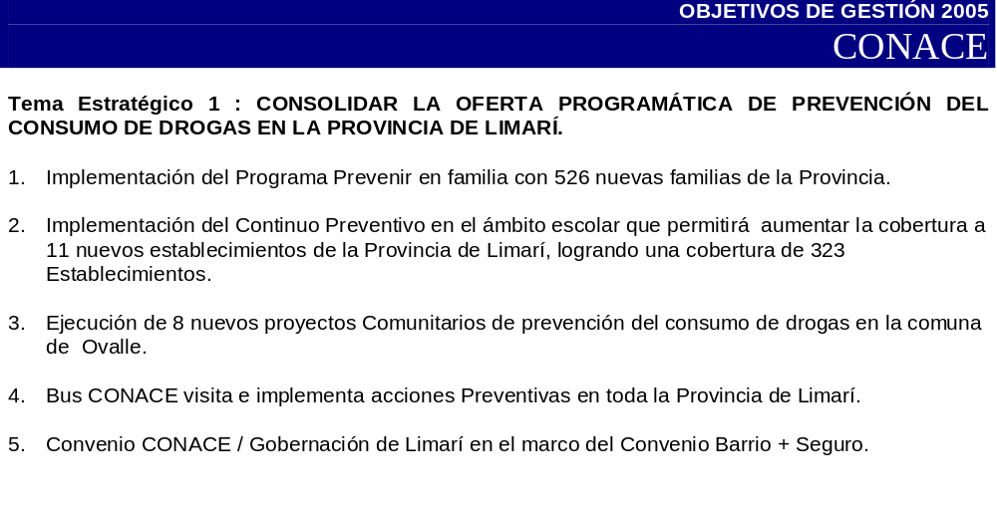
GOBERNACIÓN PROVINCIAL DE LIMARÍ

Slide 51
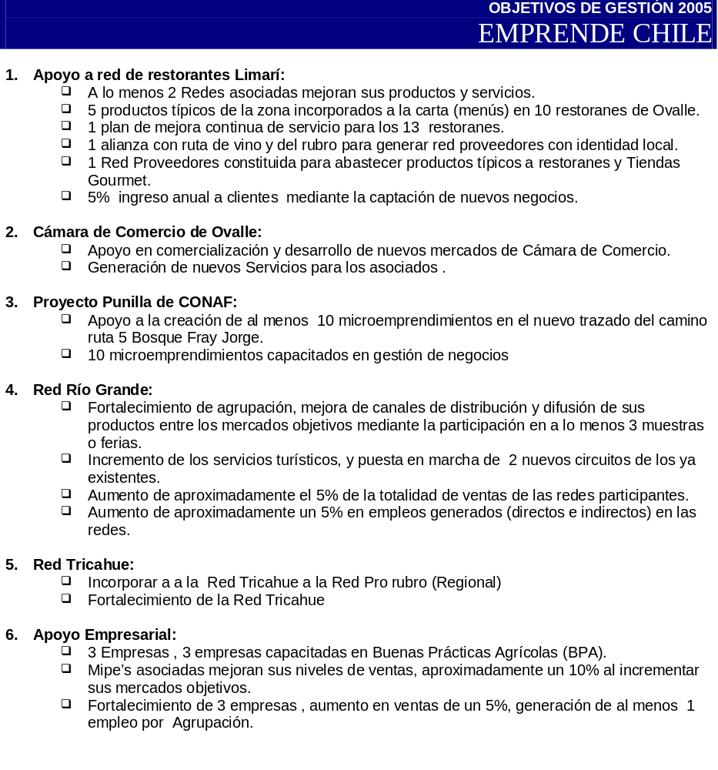
GOBERNACIÓN PROVINCIAL DE LIMARÍ

Slide 52
Gobierno de Chile
Gobernación Provincial de Limarí
GOBERNACIÓN PROVINCIAL DE LIMARÍ
Objetivos de Gestión 2005
Provincia de Limarí
Ovalle, abril del 2005

